Slide 1

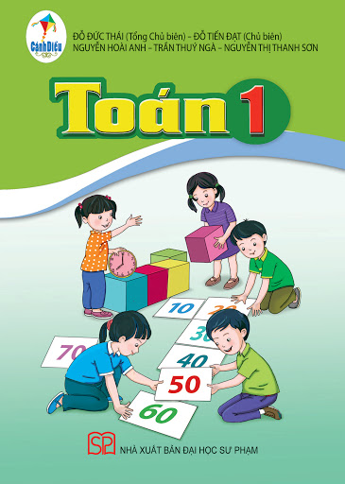
BÀI GIẢNG SOẠN THẢO THEO BỘ SÁCH: CÁNH DIỀU
TOÁN 1
(Tập 1)

Slide 2

Bµi 47
CHỤC VÀ ĐƠN VỊ

Slide 3

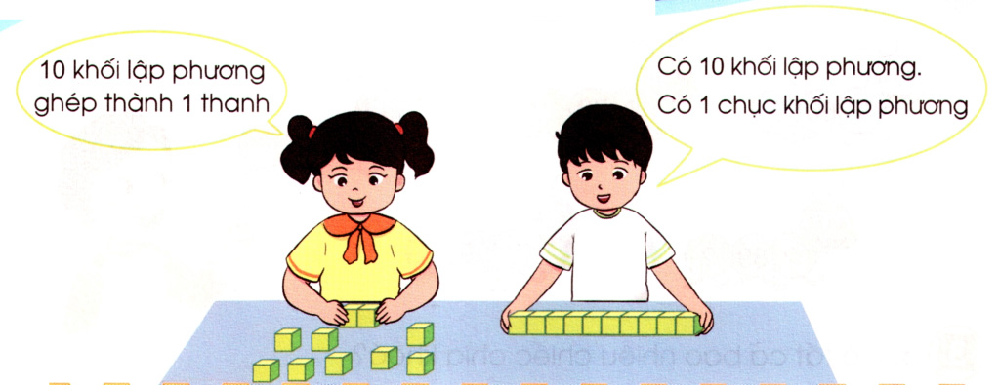
Quan s¸t tranh

Slide 4

140
160
30
0
130
20
50
60
40
80
170
150
10
70
90
180
100
110
120
9
1
2
3
4
5
6
7
8
THẢO LUẬN NHÓM
Sau khi quan sát tranh, em hãy nói cho bạn nghe bức tranh vẽ gì? Hai bạn trong tranh đang làm gì? Nói gì?
Yêu cầu
- Làm việc theo cặp hoặc theo bàn.
- Các bạn cùng bàn dựa vào tranh nói cho nhau nghe.
- Chia sẻ trước lớp.

Slide 5
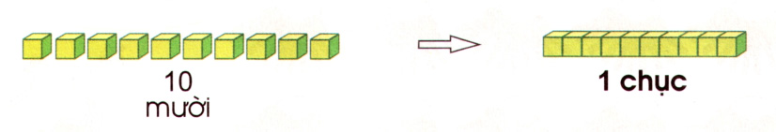
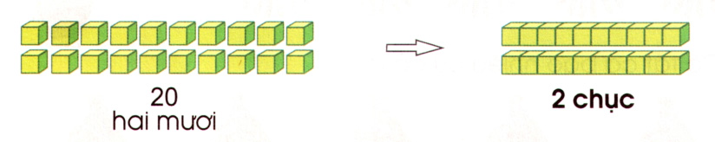
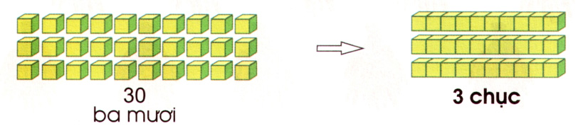
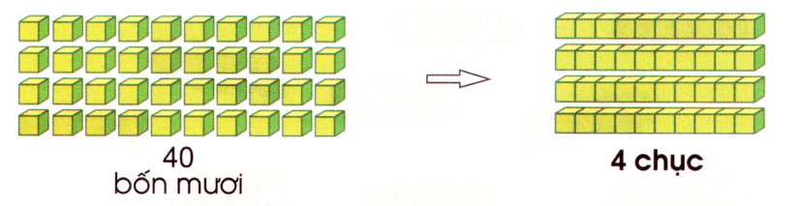
Bài 47. Chục và đơn vị

Slide 6




NghØ gi÷a tiết

Slide 7
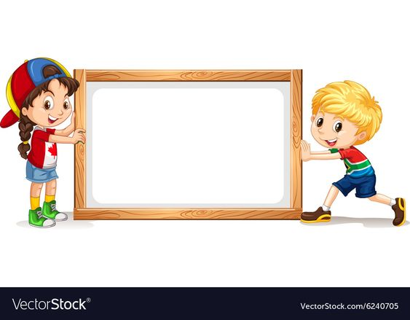
Bài 1:

Slide 8






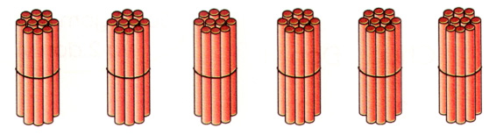


Câu hỏi a
Có mấy chục que tính?
A. 50
B. 60
C. 45
D. 54

Slide 9
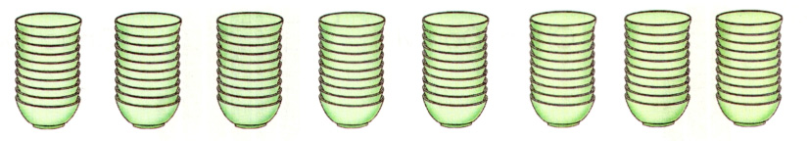
Câu hỏi
Có mấy chục cái bát?
A. 80
B. 78
C. 90
D. 89

Slide 10
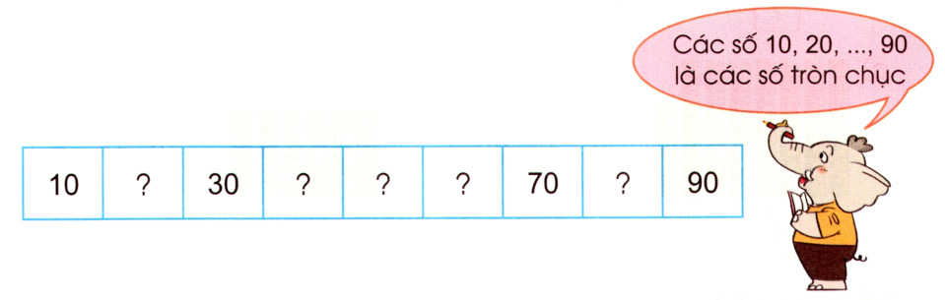
2. Số:
20
40
50
60
80
Notes:
Đọc các số còn thiếu.

Slide 11
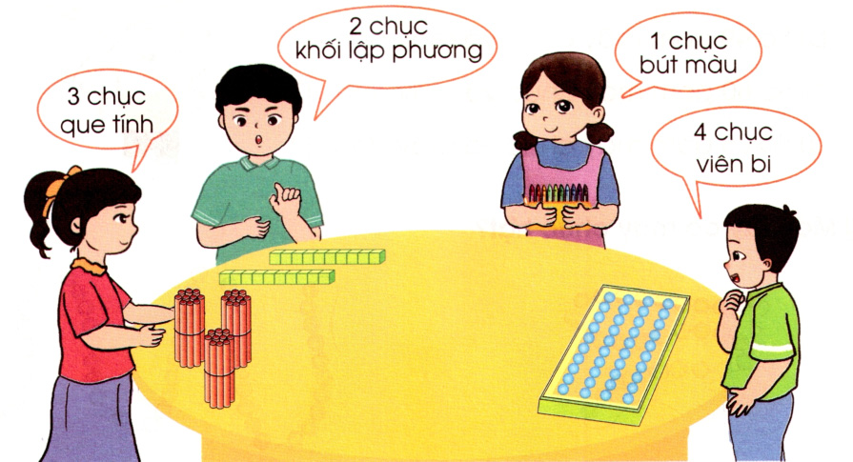
3. Trò chơi lấy đủ số đồ vật:
Notes:
Đọc các số còn thiếu.

Slide 12
140
160
30
0
130
20
50
60
40
80
170
150
10
70
90
180
100
110
120
9
1
2
3
4
5
6
7
8
THẢO LUẬN NHÓM
Sau khi quan sát tranh, mỗi bạn lấy ra vài chục đồ vật và nói số lượng?
Yêu cầu
- Làm việc theo cặp hoặc theo bàn, theo nhóm
- Đại diện nhóm trình bày.
- Chia sẻ trước lớp.

Slide 13

TRÂN TRỌNG CẢM ƠN!

